Slide 1
abo.digital – Flexible
Ticketabo-Modelle im ÖPNV
Deutscher Nahverkehrstag 2024

Slide 2
Deutscher Nahverkehrstag 2024
            abo.digital – Flexible Ticketabo-Modelle im ÖPNV
            Das Deutschlandticket hat den Ticketvertrieb in Deutschland nochmals revolutioniert. Durch den Fokus auf softwarebasierte Lösungen stellen wir dar, wie das Nutzererlebnis für abobasierte Dienste optimiert werden kann. Userfreundliche und intuitive Benutzeroberflächen erleichtern die Abonnement-Anmeldung, – Verlängerung oder -Kündigung. Wir wagen einen Blick in die Zukunft der Abo-Nutzung im ÖPNV.

Slide 3

Speaker
Ulrich Lange
Lead Sales Management

Slide 4
Vertrieb von Pauschalpreis/ Abo-Produkten
Page 4

Slide 5

Viel Personenbedienter Vertrieb
Digitalisierung von Produkten, deren Bestellung und Vertrieb wenig digital war/ist.
          In den letzten Jahren wurden die sog. Abo- Systeme immer “digitaler“
          Abo-Online ermöglicht den Kunden die Verwaltung “von zuhause“
          Selbst komplexe Produkte mit Upload Nachweisen möglich
          Ausgabe aber oft noch als Wertmarke / Chipkarte

Slide 6

Das Ticket/Abo auf dem Handy
Digitalisierung der Anzeige von Abo-Produkten
          Export der Fahrtberechtigungen aus dem
          Abo-System
          Ablage auf einem sicheren Server
          Einlesen in eos.ticketingsuite Backend
          Anzeige der Fahrtberechtigungen im Mobile- Shop des Verkehrsunternehmens
Notes:
Skript:
Usprüngliche Situation auf dem Markt
Ich als VU habe ein (Vertriebs-)Hintergrundsystem.
Ich kann Kunden- und Berechtigungsdaten verwalten.
→ Ich brauche eine Möglichkeit, Fahrtberechtigungen meinen Kunden digital zur Verfügung zu stellen.

Slide 7





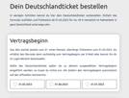






Externe Berechtigungen: Funktionsweise
Barcode
UIC/VDV
Ticket Rendering
Signierung
Signierung
Shop UI
ABO
SFTP
eos.ts
App
Zahlungs-dienstleister
Notes:
Skript:
Externen Berechtigungen ermöglichen Verarbeitung von exportierten Fahrtberechtigungen aus Abo/Vertriebshintergrund-Systemen; und die Anzeige in der App des VU
Verkaufsprozess und Verwaltung finden im externen System des VU statt, z.B. Patris, PT Nova u.ä.
Verarbeitung und Verknüpfung der Daten mit bestehenden Kunden-Accounts
Erstellung und Signierung von Barcodes (VDV,UIC) / Auch ein Übergeben des bestehenden Barcode ist möglich
Erstellung der endgültigen Berechtigung mit einem Renderserver (Möglichkeit der Nutzung von Zusätzlichen visuellen Sicherheitsmerkmalen)

Slide 8








VERMEHRTE NUTZUNG VON ZEITKARTEN
Steigender Verwaltungsaufwand
Größere Fluktuation der Abo Kunden
AKTIVERE KOMMUNIKATION ZUM ENDKUNDEN
Herausforderungen der letzten Jahre
HÖHERER DRUCK
DER ENDKUNDEN
KÜRZERE BINDUNGSZEITEN VON ABOS
Abo-Modelle mit deutlicher gesellschaftlicher Außenwirkung
Mehr Produktvarianten
Notes:
Skript:
Das Bedürfnis, Aboprodukte anzubieten und zu verwalten nahmt rapide zu
Diverse (siehe Folie) neue Anforderungen entstanden aus der neuen Situation heraus
Skript:
Lange Zeit großes Durcheinander auf dem Markt
Bunt gemischte Angebote
Physisch, digital, Druck, Chipkarten
Verschiedenste Laufzeiten und Verbünde
Kleinskalige Angebote an sehr spezifische Kundengruppen

Slide 9

Und dann kam das
Notes:
Skript:
Und dann kamm das D-Ticket
Der Markt wurde komplett verändert
Neue Bedürfnisse und Rahmenbedingungen

Slide 10
Neue Herausforderung für die Digitalisierung
Abo-Produkte
Externe Berechtigungen
abo.digital
Anzeige externer Abo-Produkte
Verkauf, Anzeige und Verwaltung von Abo-Produkten
Notes:
Skript:
eos-Lösungen für Abo-Produkte: EE und ein neues Produkt
für VU ohne bestehendes/nicht ausreichend digitales Abo-Vertriebsystem
—> abo.digital (für Verkauf, Anzeige und Verwaltung von Abo-Produkten)

Slide 11



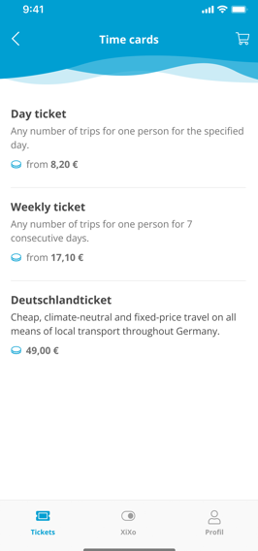
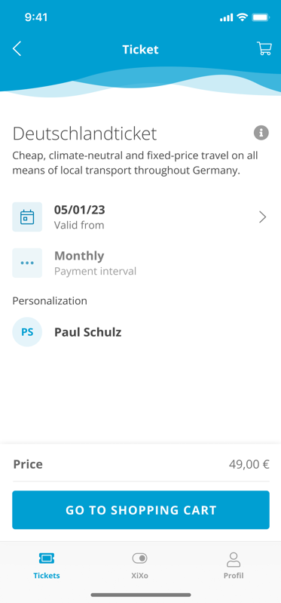
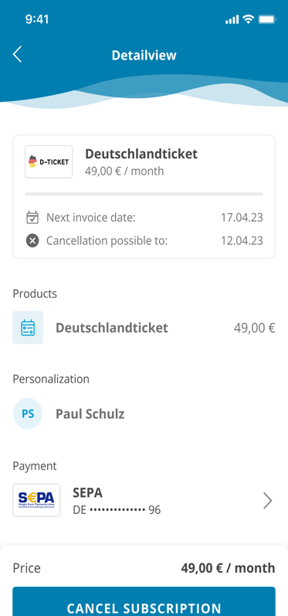
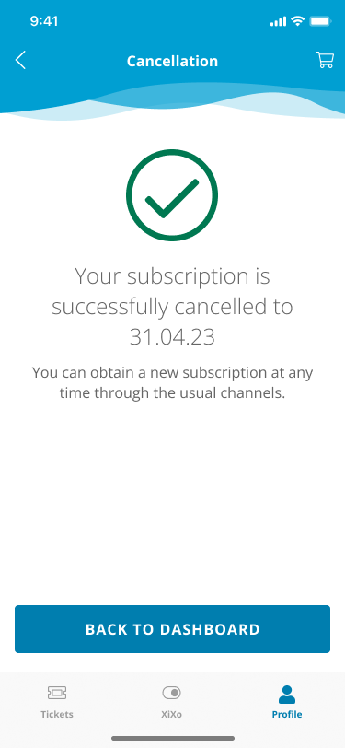
abo.digital im Mobile-Shop
Notes:
Skript:
Mit abo.digital einfach Selbstverwaltung der Aboprodukte durch den Endkunden
Abschluss, Zahlung, Kündigung in wenigen, einfach nachzuvollziehenden Schritten

Slide 12

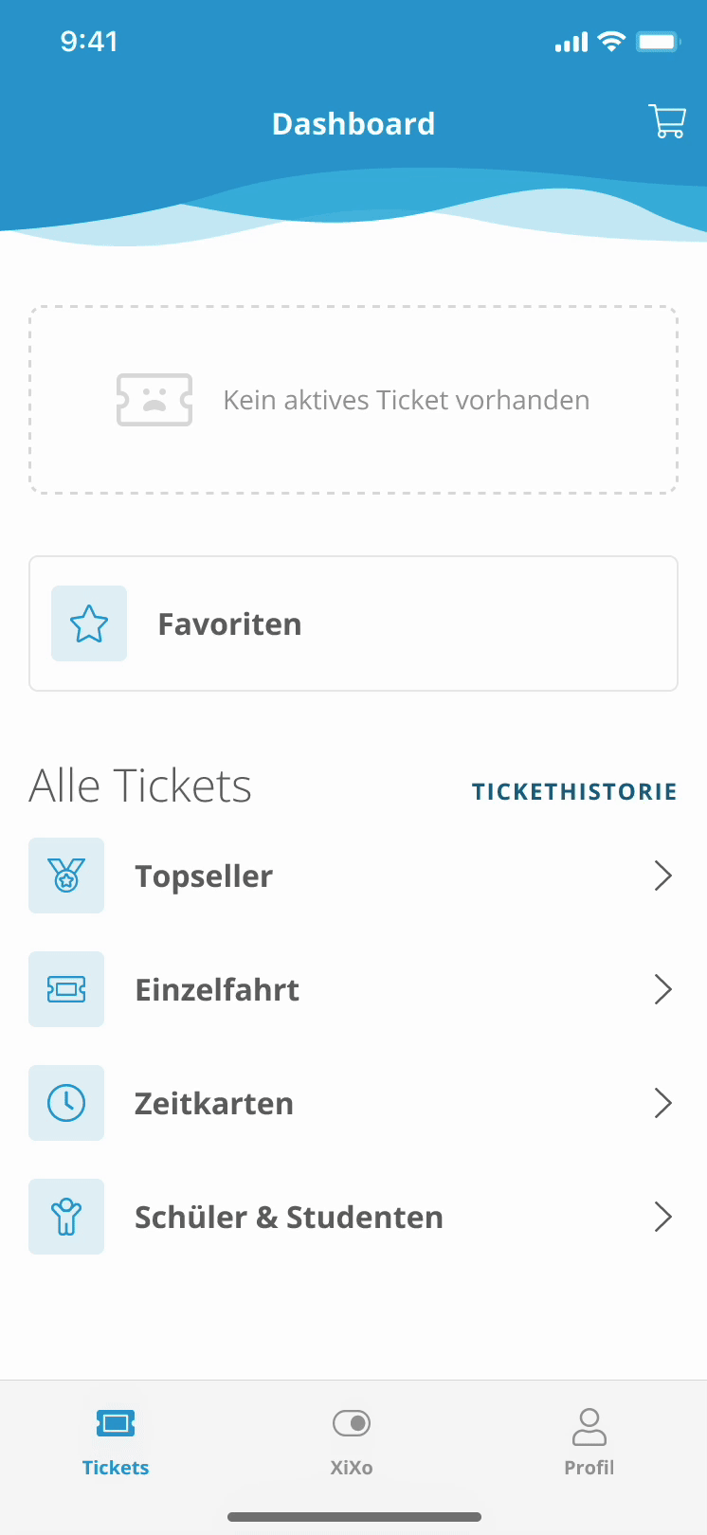
abo.digital im Mobile-Shop
Abschluss eines Abonnements so easy wie Ticketkauf
Deutschlandticket wählen
Startzeitraum festlegen
Abonnement bestätigen
Ticket herunterladen und losfahren
Notes:
Kaufen des Abos in wenigen Klicks

Slide 13
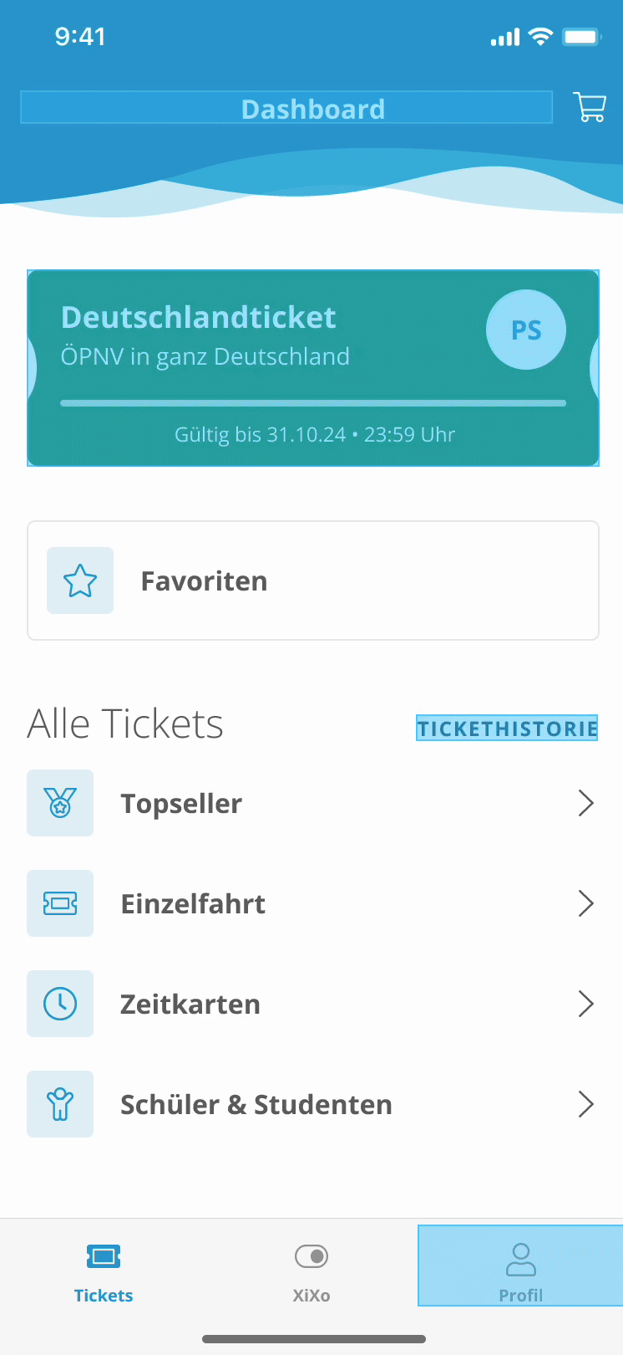
abo.digital im Mobile-Shop
Verwalten von Abonnements mit wenigen Klicks
Aktive & vergangene Abonnements einsehen
Abonnementdetails jederzeit im Blick:
  Nächste Abbuchung
  Kündigungszeitraum
  Produkte
  Personalisierung
  Zahlungsmittel
Abonnement kündigen mit einem Klick
Notes:
Verwalten aller Abos im Mobile-Shop

Slide 14

abo.digital im Mobile-Shop
Direktkauf, sofortiger Fahrtantritt möglich
Attraktive Zahlungsmittel
Flexible Produktkonfiguration
Einfache Abo-Verwaltung
UIC/VDV-Barcode & Motics
Notes:
Einfache Verwaltung
* Anlegen von Abo-Produkten
* Abschluss, Verwaltung und Kündigung in der App
durch den Endnutzer
* Verwaltung von Abonnements durch das VU
Flexible Produktkonfiguration
* Monats-Abo
* Quartals-Abo
* Jahres-Abo
* "Semester"-Abo für Studierende
Attraktive Zahlungsmittel
Barcode und Ticketsicherheit
Skript:
Weitere Vorteile eines in seiner Gesamtheit digitalen Produktes
Einfache Verwaltung durch das VU
Bereits genannte Selbstverwaltung des Kunden (weniger Arbeit beim VU)
Highlights:
VDV
Motics
Flexible Abo-Produkte
Lars:
2-3 Slides
Produkt für VU ohne bestehendes/nicht ausreichend digitales Abo-Vertriebsystem
Idee: Dticket als 100% digitales Produkt (“Nextflix”)
…
-> abo.digital ermöglich eine einfach Produktkonfiguration (Monatskarten/Tagesgenaue Monatskarten/Zeitlich beschränkte automatisch auslaufend/Mindestlaufzeiten)

Slide 15
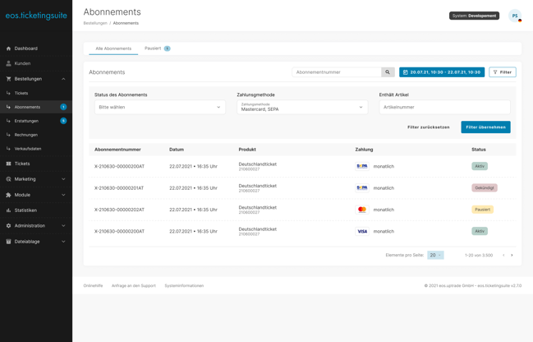
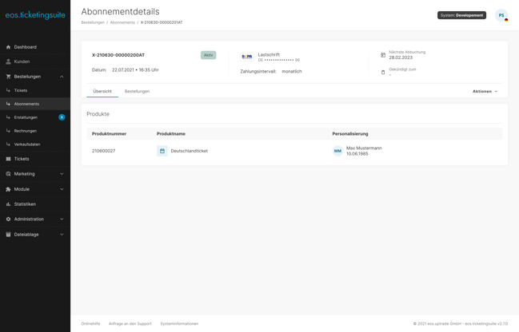
Erweiterte Administration aller digitalen Abo-Produkte
Einfache Navigation zu pausierten Abonnements
Filter nach Abschlussdatum
Filter nach Zahlungsmittel
Aktionen:
Kündigen
Filter nach Status des Abonnements
  Nahtlose Integration in der Detailansicht des Kunden
Informationen des Abonnements
Personalisierung des Produkts
Produkte des Abonnements
Unrestricted | © EOS.UPTRADE – A Siemens Company | Ulrich Lange | Deutscher Nahverkehrstag | 17.04.2024

Slide 16

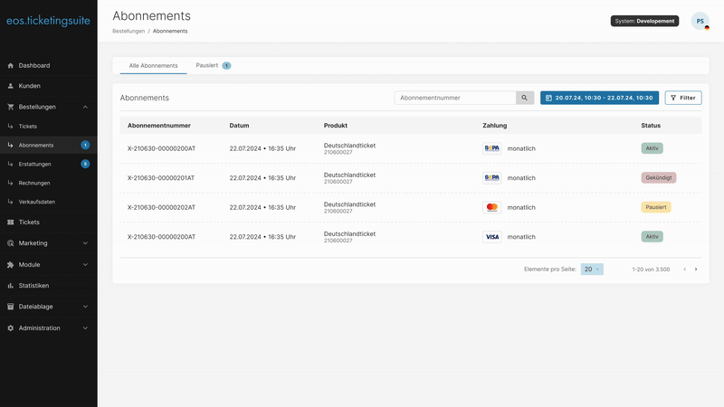
abo.digital – Verwaltung im Backend
Einfache Navigation
Pausierte Abonnements
Filter nach Abschlussdatum
Filter nach Zahlungsmittel
Filter nach Status des Abonnements
Notes:
Skript:
Semestertickets sind in urbanen Räumen mit Hochschulen ein wesentlicher Teil des ÖV-Ticketings
Wir ermöglichen auf verschiedenen Wegen unsere Expertise aus dem D-Ticket auch für die Semestertickets zur Verfügung zu stellen.
Und das in verschiedensten Formen je nach Bedarf und bestehenden Vorraussetzungen auch ohne große Release Updates.
Den Bedarf kennen allen Anwesenden, keiner möchte da viel für ausgeben da man damit nur die Pflicht erfüllt, aber kaum was verdient.
Wir ermöglichen einen schlanken Weg.

Slide 17
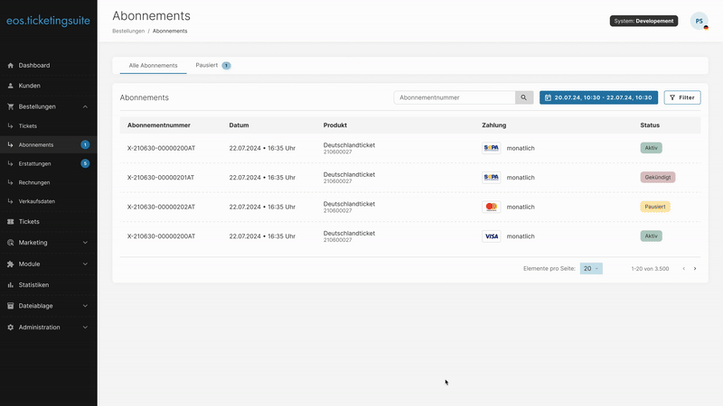
abo.digital – Verwaltung im Backend
Aktive Abonnements
Abschlussdatum
Zahlungsmittel & -intervall
Nächste Abbuchung
Produkt & Personalisierung
Bestellungen
Kündigung des aktiven Abonnements
Informationen des Abonnements
Notes:
Skript:
Semestertickets sind in urbanen Räumen mit Hochschulen ein wesentlicher Teil des ÖV-Ticketings
Wir ermöglichen auf verschiedenen Wegen unsere Expertise aus dem D-Ticket auch für die Semestertickets zur Verfügung zu stellen.
Und das in verschiedensten Formen je nach Bedarf und bestehenden Vorraussetzungen auch ohne große Release Updates.
Den Bedarf kennen allen Anwesenden, keiner möchte da viel für ausgeben da man damit nur die Pflicht erfüllt, aber kaum was verdient.
Wir ermöglichen einen schlanken Weg.

Slide 18

abo.digital – Verwaltung im Backend
Pausierte Abonnements
Abschlussdatum
Zahlungsmittel & -intervall
Nächste Abbuchung
Produkt & Personalisierung
Bestellungen
Reaktivierung des pausierten Abonnements
Notes:
Skript:
Semestertickets sind in urbanen Räumen mit Hochschulen ein wesentlicher Teil des ÖV-Ticketings
Wir ermöglichen auf verschiedenen Wegen unsere Expertise aus dem D-Ticket auch für die Semestertickets zur Verfügung zu stellen.
Und das in verschiedensten Formen je nach Bedarf und bestehenden Vorraussetzungen auch ohne große Release Updates.
Den Bedarf kennen allen Anwesenden, keiner möchte da viel für ausgeben da man damit nur die Pflicht erfüllt, aber kaum was verdient.
Wir ermöglichen einen schlanken Weg.

Slide 19

abo.digital – Verwaltung im Backend
Kundenansicht
Nahtlose Integration in die Kundenansicht der
eos.ticketingsuite
Notes:
Skript:
Semestertickets sind in urbanen Räumen mit Hochschulen ein wesentlicher Teil des ÖV-Ticketings
Wir ermöglichen auf verschiedenen Wegen unsere Expertise aus dem D-Ticket auch für die Semestertickets zur Verfügung zu stellen.
Und das in verschiedensten Formen je nach Bedarf und bestehenden Vorraussetzungen auch ohne große Release Updates.
Den Bedarf kennen allen Anwesenden, keiner möchte da viel für ausgeben da man damit nur die Pflicht erfüllt, aber kaum was verdient.
Wir ermöglichen einen schlanken Weg.

Slide 20


Entwicklungstreiber im Abo-Bereich
Deutschlandticket
(Deutschland)-Semesterticket
Verifizierung und feste Laufzeit
VDV + Motics
Moderne Zahlungs-möglichkeiten
Ausgabe- und Sperrmeldungen
PayPal
Apple Pay
Google Pay
Optimierte Verwaltungsmöglichkeiten durch VU
Notes:
Skript:
Im wachsenden Segment der Abo-Produkte gibt es weitere aktuelle Themen im Markt, die einen großen Einfluss auf die Qualität des Angebots haben
Spezifische Angebote and individuelle Zielgruppen (auf basis des Deutschlandticket -> DeSeMeTi)
Eine reibungslose Einbindung und Nutzung gängiger Standards und Sicherheitstechnologien -> VDV + Motics
Aktuelle ZM
“Empowering” des Endkunden
Heutzutage erwarte ich als Endkunde, dass kein Kontakt zu meinem VU (Vertragspartner) nötig ist bei Abo-modellen
Ich will alle nötigen Daten selbst verwalten können
Ich alle nötigen Aktionen selbst ausführen können

Slide 21



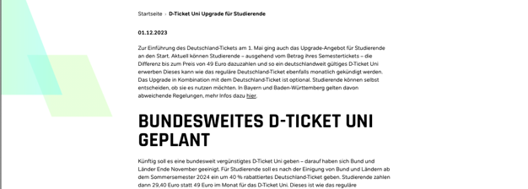
Hohe Flexibilität bei der Digitalisierung von Abo-Produkten in der Welt des Mobile-Ticketings am Beispiel D-SemTi
            Rahmenbedingungn für Vollsolidarmodell D-Ticket
  kein Zahlungsprozess im Ticketing
  zentrale Vereinnahmung des Beitrags pro Semester durch Studierendenvertretungen/Hochschulen
  keine Kündigungsmöglichkeit für Studenten (aber für Hochschule) im Semester
            Varianten zur Implementierung in Bestandsystemen
  Externe Berechtigungen (Abo aufs Handy)
  Semesterticket als Kaufprodukt im Ticketshop (Online-/Mobile-Shop)
  abo.digital
  Kombiticketschnittstelle
            → Stufenweise Einführung bei Neukunden jederzeit möglich
            → bei Bestandskunden einfache Konfiguration!
Notes:
Skript:
Semestertickets sind in urbanen Räumen mit Hochschulen ein wesentlicher Teil des ÖV-Ticketings
Wir ermöglichen auf verschiedenen Wegen unsere Expertise aus dem D-Ticket auch für die Semestertickets zur Verfügung zu stellen.
Und das in verschiedensten Formen je nach Bedarf und bestehenden Vorraussetzungen auch ohne große Release Updates.
Den Bedarf kennen allen Anwesenden, keiner möchte da viel für ausgeben da man damit nur die Pflicht erfüllt, aber kaum was verdient.
Wir ermöglichen einen schlanken Weg.

Slide 22
Zukunft des Abo-Vertriebs
Einfache Validierung von Berechtigungsmedien
Job Tickets
Digitale Upgrades & Mitnahmen
Räumliche und zeitliche Flexibilisierung
Pausieren von ABOs
→ Deutschlandticket ist nicht nur Innovationstreiber im Tarifbereich,
sondern auch im Vertrieb von Stammkundenprodukten!

Slide 23
DTicket Semesterticket & Shibboleth
@Uli: Willst du hier noch ein Slide mit einem Call to Action?
Hier ein Screenflow oder ein langsames Video, das die Vorgeschaltete Validierung eines Berechtigten zeigt

Slide 24
Vielen Dank!
EOS.UPTRADE GmbH​
Dr. Ulrich Lange​
Lead Sales Management​
Schanzenstraße 70​
20357 Hamburg​
​
Phone +49 40 808070 402​
Mobile +49 178 498 29 50​
E-Mail: ulange@eos-uptrade.de​

